Slide 1
Mérési alapismeretek

Slide 2
Mérés fontossága
Tervezni akarok, de szükségem van a méretekre-mit mivel és hogyan mérjem?
CAD-es szoftverben tudok rajzolni, méretezni-elég ennyi?
A megtervezett és legyártott darab nem illeszkedik, nem működik tökéletesen- alak- és mérethelyességét ellenőriznem kell?
A szerelés során az egyes alkatrészek tűrései miatt nem megfelelő a távolság- a darabokat osztályoznom kell?
Az alkatrész elhasználódása során detektálni kell az esetleges rendellenességet okozó méretváltozást

Slide 3
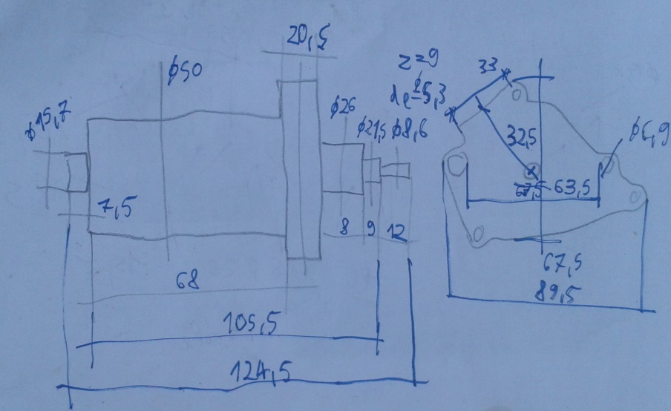
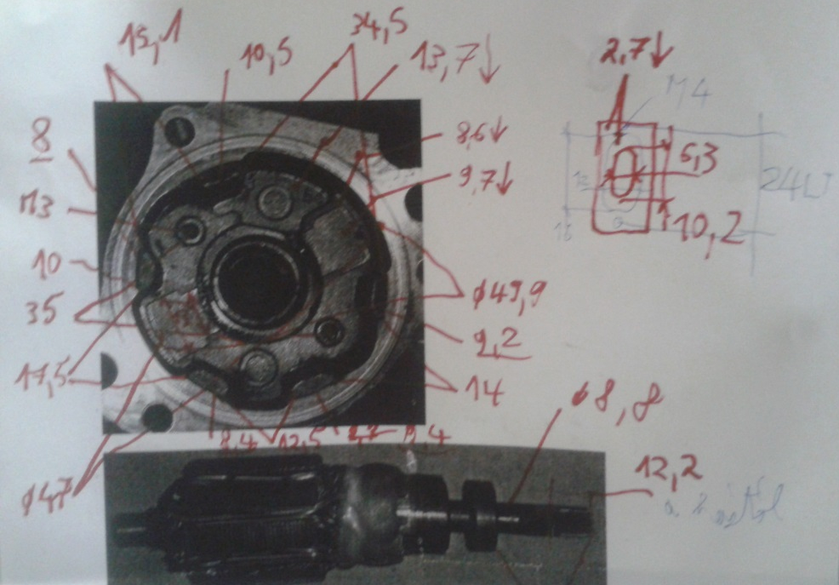
Mérési eredmények egyszerű rögzítése
Szabadkézi vázlatot alkalmazva
A mérendő darab fotóját beméretezve

Slide 4
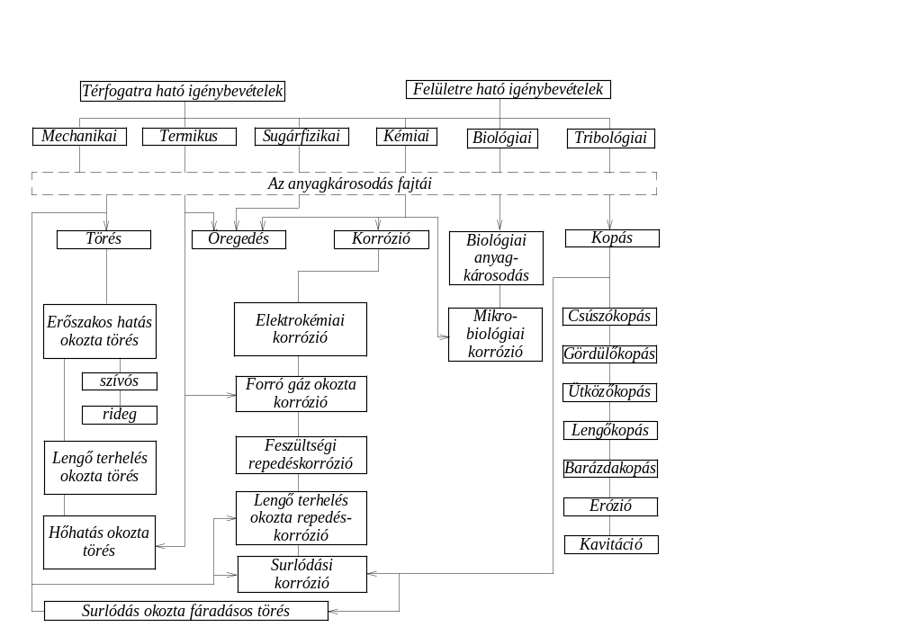
Anyagkárosodás fajtái

Slide 5
Mérőeszközök csoportosítása
Mérendő fizikai mennyiség szerint:
  hosszúság
  szög
  tömeg
  hőmérséklet
  nyomás
  fordulatszám
  erő
  stb.
Működtető energiaforrás szerint:
  mechanikus
  pneumatikus
  villamos

Slide 6
Mérőeszközök mérésügyi felosztása
Alapmérőeszközök: más eszközök beállítására ill. ellenőrzésre szolgálnak
Etalonok: egy vagy több mennyiség meghatározott értékét testesítik meg
Nemzetközi alapmértékek: egyes fizikai mennyiségek meghatározott értékét rögzítik
Országos alapmértékek: a nemzetközivel megegyező alapmérték

Slide 7
Mérőeszközök mérésügyi felosztása
Használati mérőeszközök: gyártás, fejlesztés, kutatás során végeznek méréseket
Ellenőrző mérőeszközök: gyártásellenőrzésre szolgáló mérőeszközök
Felülvizsgáló mérőeszközök: a használati és ellenőrző mérőeszközök pontosságának időszakos ellenőrzésére szolgáló mérőeszközök

Slide 8
Mérőműszerek metrológiai jellemzői
Méréshatár: a mérőeszközzel mérhető legnagyobb értéke a mérendő mennyiségnek
Méréstartomány: a mérőeszközön leolvasható legkisebb és legnagyobb értékek közötti tartomány
Érzékenység: a mért mennyiség egységnyi megváltozásának hatására bekövetkező kitérésváltozás
    É=mutatókitérés/mérendő mennyiség
Műszerállandó: az érzékenység reciproka,
    C=1/É
Pontosság: a mért érték és a mérendő érték közötti különbség. A mérőműszereket pontossági osztályba sorolják.
Reprodukálóképesség: azt fejezi ki, hogy ugyan azt a mérendő mennyiséget többször mérve a leolvasott értékek csak egy meghatározott értéken belül térnek el
Mozgékonyság: a mérendő mennyiségnek az a legkisebb változása, amely a mérőeszközzel észlelhető változást hoz létre

Slide 9
Mérőműszerek metrológiai jellemzői
Állékonyság: a mérőeszköznek az a tulajdonsága, hogy egy mérendő mennyiség hatására változatlan körülmények között, huzamosabb ideig ugyanazt az értéket mutatja
Túlterhelhetőség: a mérőeszköz általi méréshatárt meghaladó értékű, még károsodás nélkül elviselhető igénybevétel
Csillapítás: a kilendülő mutató mért érték körüli lengéseinek száma

Slide 10
Mérési hibák
Abszolút hibák:
  a pontos és a mért érték közötti teljes eltérés
  lehet pozitív vagy negatív
    H_{absz}= h_{valós}-h_{mért}
Relatív hiba:
  a mérés pontosságáról ad képet, az abszolút hibát a helyes értékhez viszonyítjuk
    H_{rel}= H_{absz}-h_{valós}
Rendszeres hibák:
  nagyságuk, előjelük meghatározható,
  a mérési eredmény ezzel a hibával korrigálható
  Forrásai:
    műszerhibák (skála pontatlansága, irányváltási hiba, nullapont hiba,stb)
    mérőeszköz elhasználódása, kopása
    hőmérséklet változása

Slide 11
Mérési hibák
Véletlen hibák:
  Előforduló zavaró hibák
  Kellő számú méréssel és az eredmények megfelelő átlagolásával a mérés legvalószínűbb értéke meghatározható
Durva hibák:
  Rosszul v. helytelenül megválasztott mérésből ered
  Több mérést elvégezve kiszűrhető

Slide 12
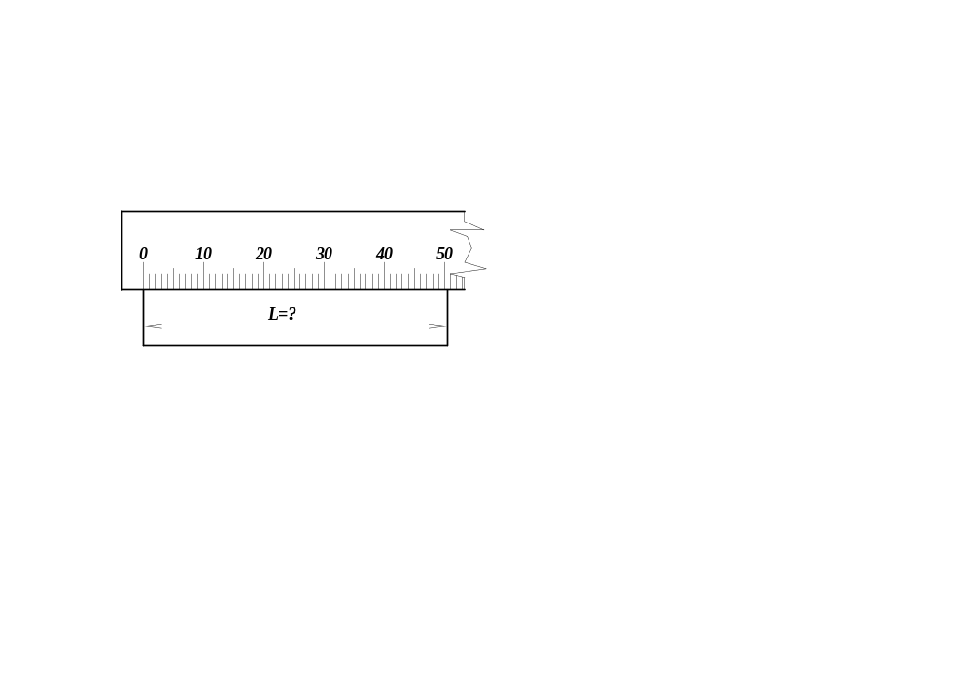
A mérés módjai
Közvetlen: a mérendő mennyiségek és a mérőeszköz által megtestesített mérték közvetlenül összehasonlítható

Slide 13
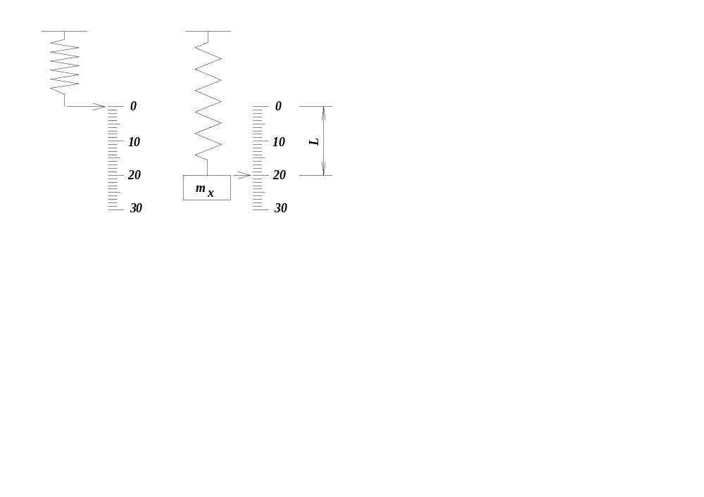
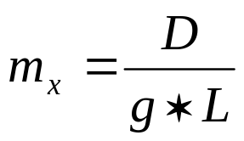
A mérés módjai
Mérés átalakítással:
  a közvetlenül nem (vagy csak bonyolultan) mérhető mérendő mennyiséget közvetlenül (egyszerűbb) mérhető mennyiségé alakítjuk
  ezt megmérve elméleti v. tapasztalati összefüggésekkel származtatjuk
D- a rugóállandó

Slide 14
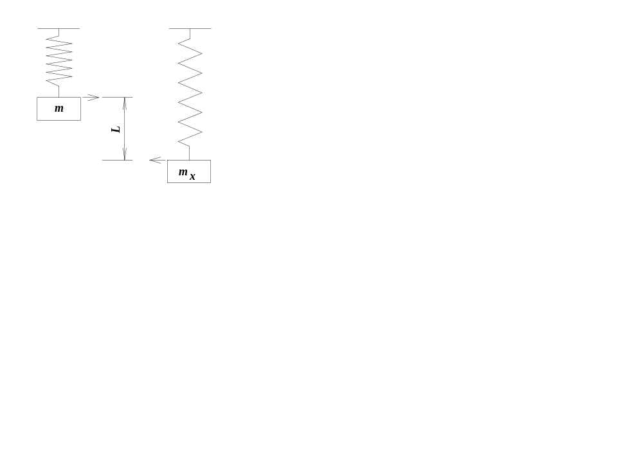
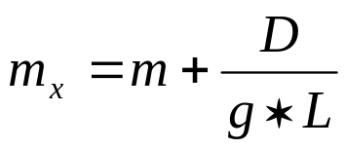
A mérés módjai
Mérés helyettesítéssel:
  a közvetlenül nem mérhető mennyiségnek egy másik, közvetlenül mérhető mennyiségre gyakorolt hatását mérjük
  A mérést először az ismeretlen, majd egy ismert mennyiséggel végezzük el
  a kapott eredményekből elméleti v. tapasztalati összefüggéssel származtatjuk a kérdéses mennyiséget
D- a rugóállandó

Slide 15
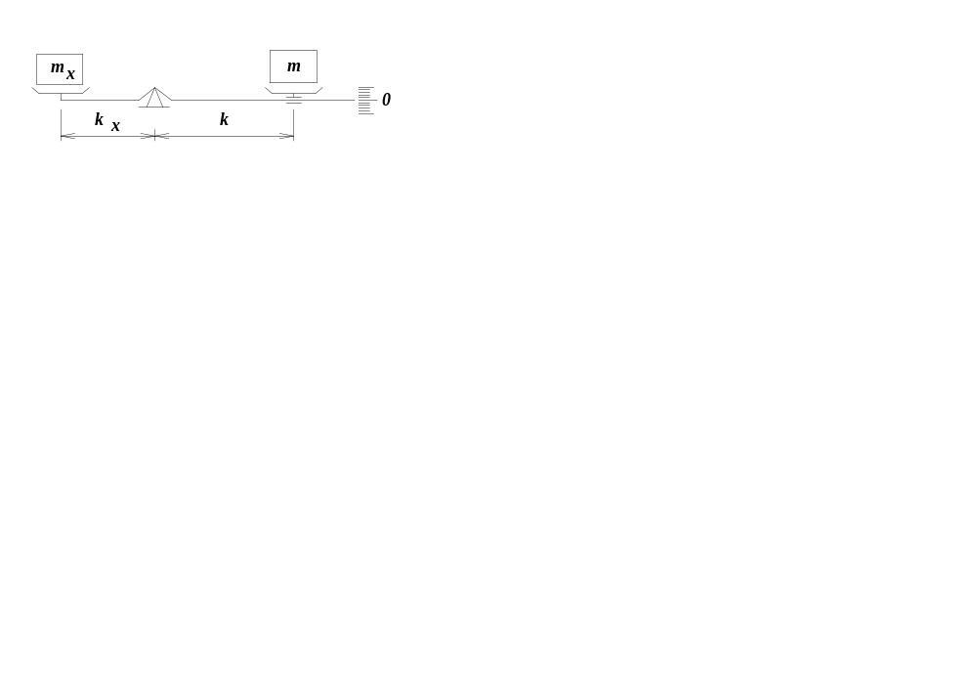
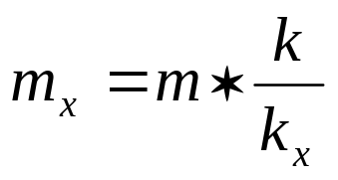
A mérés módjai
Mérés kiegyenlítéssel (kompenzációs v. hídmódszeres):
  a mérendő mennyiséget egy ismert mennyiséggel kölcsönhatásba hozzuk
  a kölcsönhatást kiegyenlítjük

Slide 16
Elektromechanikus műszerek
Azokat a villamos mérőműszereket, amelyek működésük során energiát vonnak el a mérendő mennyiségből és a villamos áram valamilyen fizikai hatása alapján működnek, elektromechanikus műszereknek nevezzük.
Az elektromechanikus műszerekben a villamos mennyiség egy mutatóval ellátott szerkezeti elemre hat, azt elmozdítja és a mért mennyiséget egy skálán mutatja

Slide 17
Érzékenység
A műszer érzékenysége a mérendő mennyiség változásakor bekövetkező kitérésváltozás
Ha a műszer skálája egyenletes, akkor az érzékenység a skála mentén végig állandó
E=α/x, ahol α a kitérés, fok és x a mérendő mennyiség

Slide 18
Pontosság
A valódi érték sohasem egyezik meg a műszer skáláján leolvasott értékkel
A két érték különbsége: a műszer és a leolvasó hibája
Hiba okai:
  Műszer pontatlansága: belső vesztességek, lengőrészek kiegyensúlyozotlansága, skála pontatlansága
  Mérés körülményeiből adódó hibák: hőmérsékletváltozás
  Mérést végző személy által elkövetett hibák: parallaxishiba leolvasáskor

Slide 19
Elektromechanikus műszerek osztálypontossága
Az osztály jele | Hibahatár, % | Alkalmazási terület
0,05 | ±0,05 | Precíziós laboratóriumi
0,1 | ±0,1 | laboratóriumi
0,2 | ±0,2
0,5 | ±0,5
1,0 | ±1,0 | Laboratóriumi és üzemi
1,5 | ±1,5 | üzemi
2,5 | ±2,5
5,0 | ±5,0

Slide 20
Fogyasztás
A műszer kitéréséhez szükséges teljesítményt a műszer fogyasztásának nevezzük
Egyenáramú műszereknél: W-ban
Váltóáramú műszereknél: VA-ben adjuk meg

Slide 21
Csillapítás
Az elektromechanikus műszerek mérőműve forgómozgást végez
A mérőmű tehetetlenségi nyomatéka, valamint a visszatérítő rugó egy mechanikai lengőrendszert alkot
Ha a mért villamos jellemző megváltozik, a lengő rész nyugalmi helyzete körül lengőmozgást végez
Az előírások szerint a műszer mutatójának 4 másodpercen belül nyugalomba kell kerülnie, mely csillapítással érhető el
Alkalmazott csillapítás: légellenállás v. örvényáram
A csillapítás akkor megfelelő, ha 1-2 lengés után a mutató eléri a nyugalmi állapotát
Ha a mutató többet leng a csillapítás nem megfelelő
Ha a mutató kevesebbet leng a műszer túlcsillapított

Slide 22
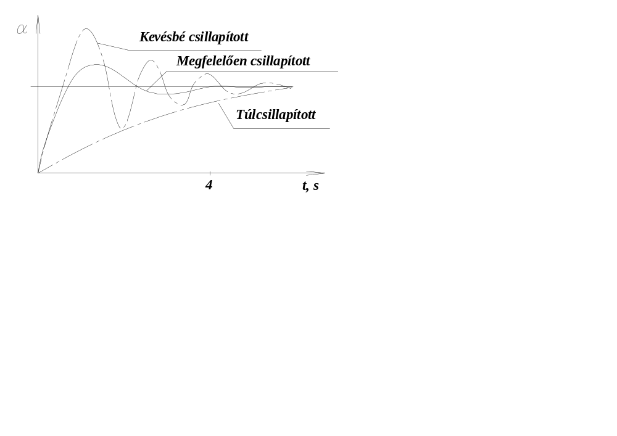
Csillapítás

Slide 23
Terhelhetőség
A műszerek a névleges értékű terhelést korlátlan ideig elviselik, pontosságuk csökkenése nélkül
A laboratóriumi műszerek túlterhelése: A névleges terhelés 2-szeresével, ha 15s-on belül 5 esetben fordul elő
Üzemi műszerek túlterhelése: 1,2 szeresével max. 2 órán át. Lökésszerű terhelés esetén 10-szeresével , ha 15s-on belül 5 esetben fordul elő

Slide 24
Méréshatár
A mérendő mennyiségek azon értéke, amely a mutatót a végkitérésig, azaz a skála utolsó fő osztásvonaláig téríti ki
A mért érték a mutatót a skálaterjedelem 2/3-nál nagyobb mértékben térítse ki
Ha a méréshatár nem kielégítő, az kiegészítő eszközökkel bővíthető

Slide 25
Elektromechanikus műszerek főbb változatai
Deprez-műszerek
Kereszttekercseléses műszerek
Elektrodinamikus műszerek
Lágyvasas műszerek

Slide 26
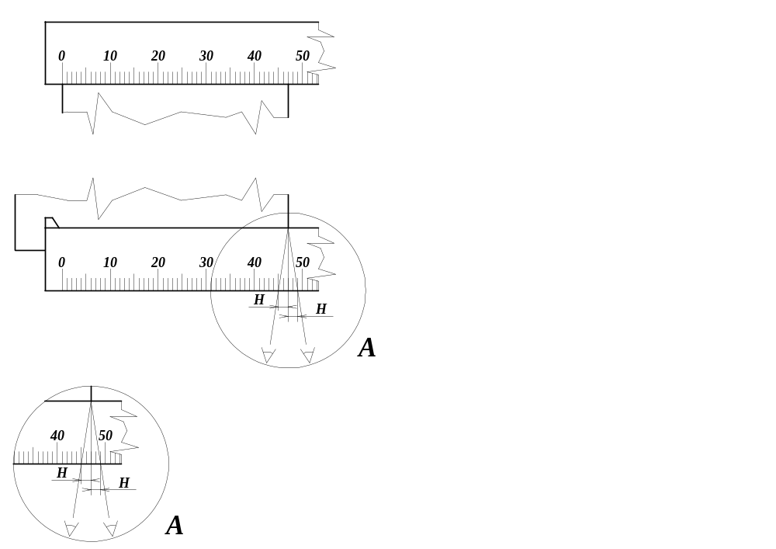
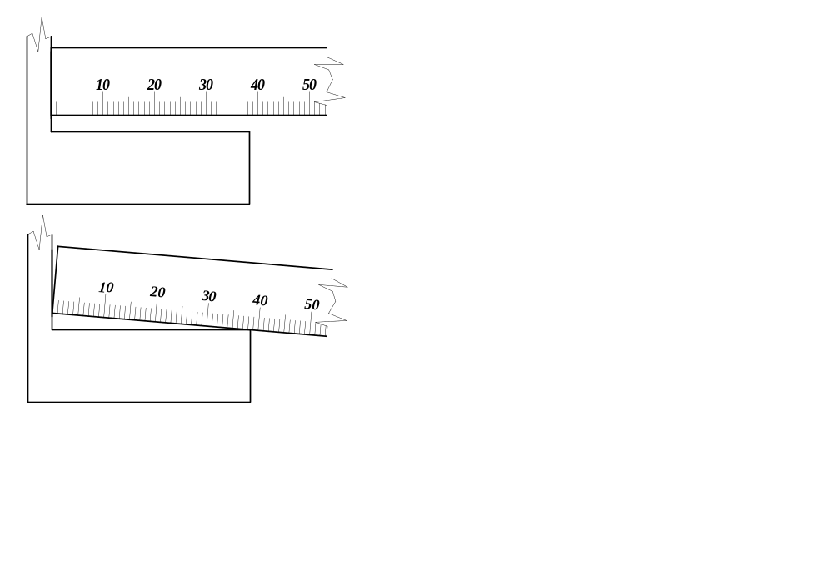
Hibák
Leolvasási hiba
Helytelen mérés

Slide 27
Sablonok
Munkadarab alak v. méretének ellenőrzésére szolgál
Sablonok fajtái:
Hézagmérő
Sugármérő
Menetfésű
Lyukas mérce

Slide 28
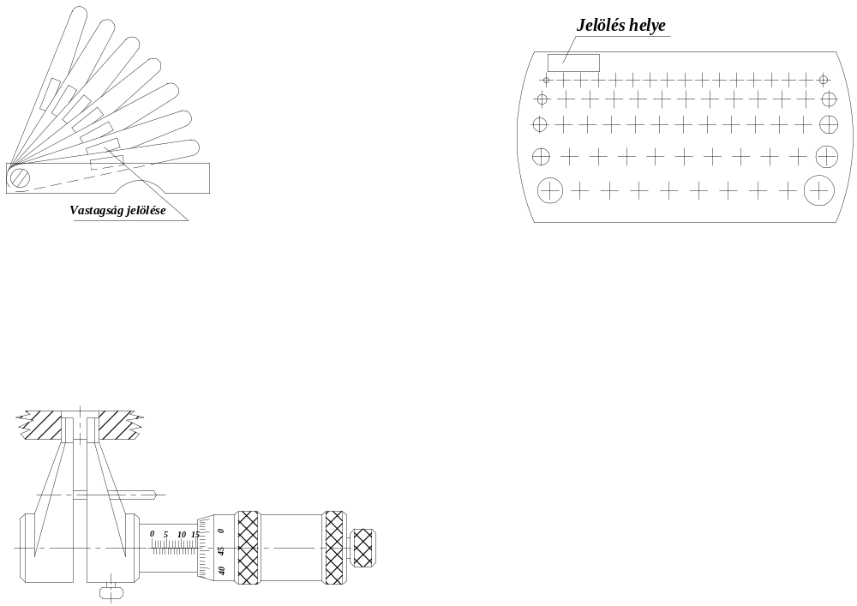
Sablonok: hézagmérő készlet
Keskeny rések, hézagok mérésére alkalmas
Hézagmérő készlet

Slide 29
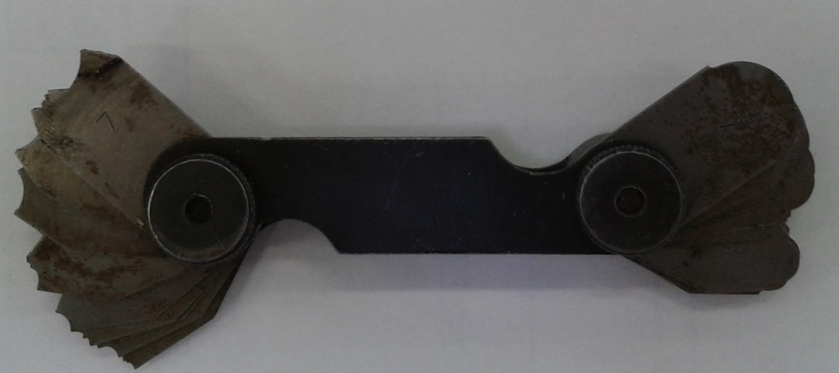
Sablonok: sugármérő készlet
Homorú ill,
Domború lekerekítés sugarának mérésére alkalmas

Slide 30
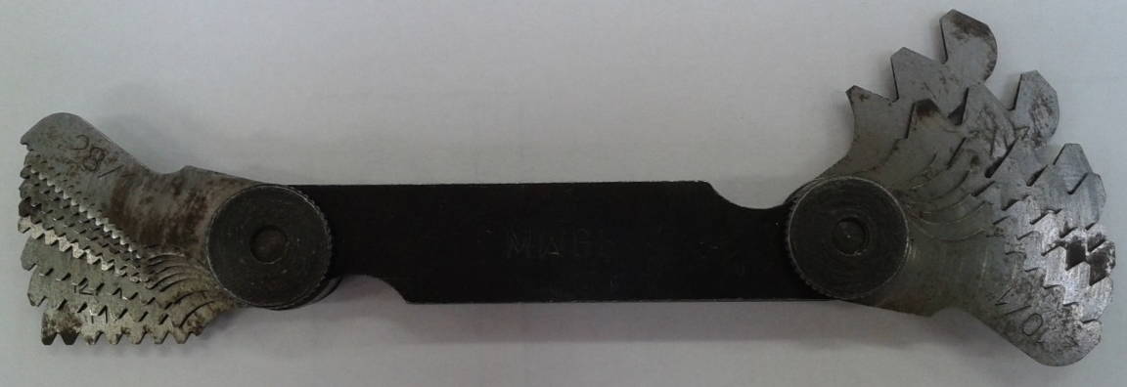
Sablonok: menetfésű
Különféle menetek azonosítására alkalmas (menetemelkedés és profilszög)

Slide 31
Sablonok: lyukas mérce
Huzalok, csigafúrók, hengeres alkatrészek közelítő mérésére alkalmas
0,1mm lépcsővel

Slide 32
Tolómérő
Csoportosításuk:
Működési elv szerint:
  Mechanikus működtetésű, nóniusz skálával rendelkező
  Fogasléces-fogaskerekes mérőátalakítóval ellátott mérőórás
  Kapacitív mérőátalakítóval kialakított, digitális tolómérő
Méréshatár szerint:
  100, 125, 200, 300, 500, 750, 1000mm-es
Leolvasási pontosság szerint:
  1/10, 1/20, 1/50mm leolvasási pontosságú
Kialakításuk szerint:
  Zsebtolómérő
  Kétcsőrű finombeállítós tolómérő
  Talpas magasságmérő

Slide 33
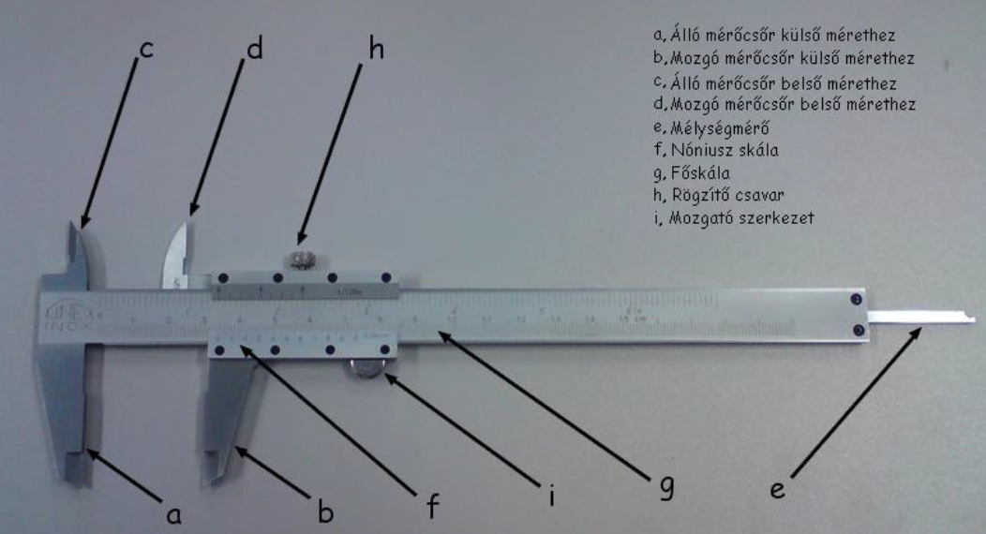
Tolómérő részei

Slide 34
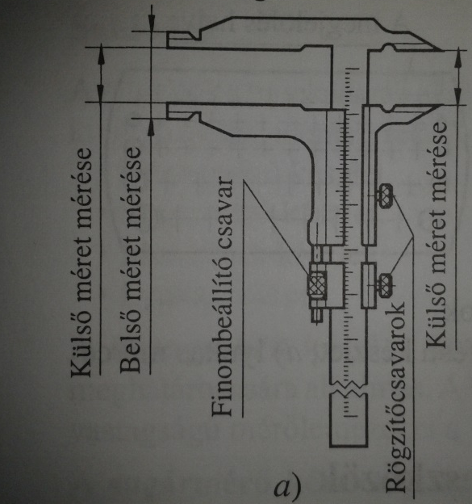
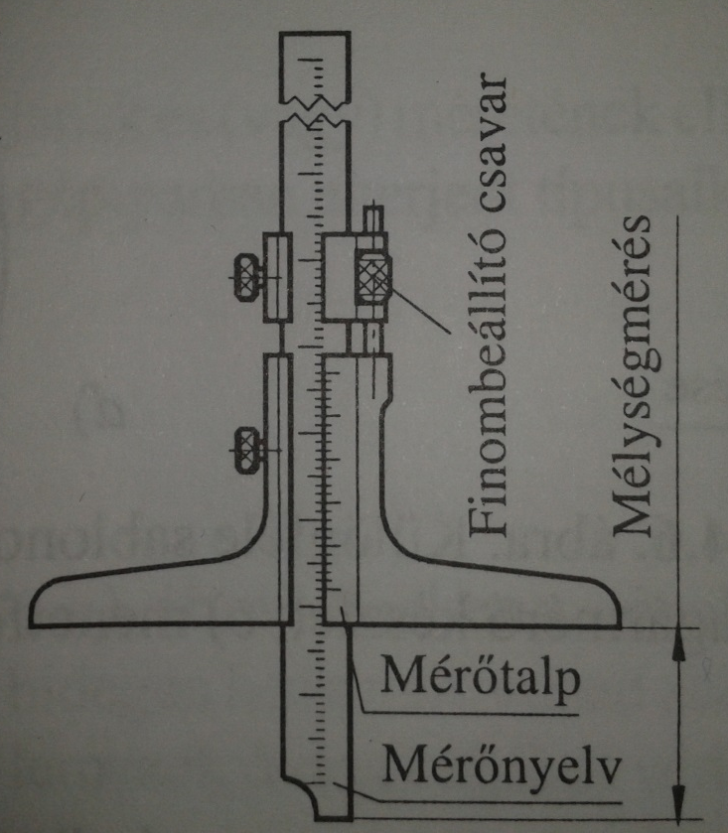
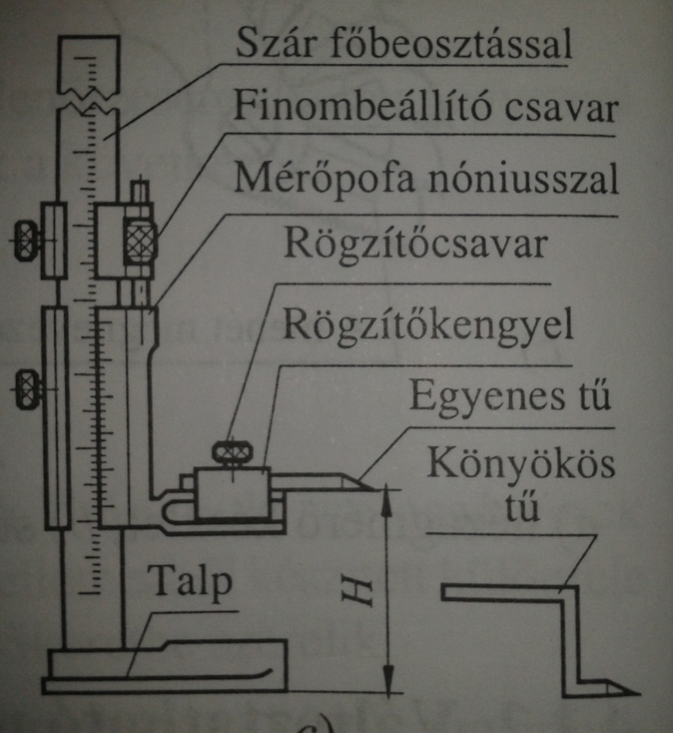
Tolómérő
Kétcsőrű finombeállítós
Mélységmérő
Talpas magasságmérő

Slide 35
Mikrométer
Mikrométer vs. tolómérő
A pontosabb értékek méréséhez (0,01mm) mikrométert alkalmazunk
  Csapágyhelyek
  Illesztett alkatrészek
A pofákat összeszorító erő és a mérőpofák tengelye egybeesik (nincs kihajlás, „kotyogás”)
A pofákat összeszorító erő értéke határolóval van korlátozva – ezzel biztosítva az azonos „mérőerőt”

Slide 36
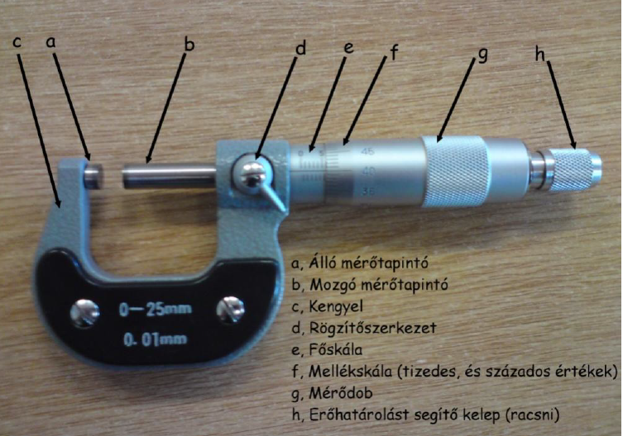
Mikrométer részei

Slide 37
Mérés előtti teendők (mikrométer)
Mikrométer mérési tartományának vizsgálata
  0-25
  25-50
  50-75
  Igyt.
Mikrométer mérési pontosságának vizsgálata (0,01mm a jellemző)
Mikrométer nyomatékhatárolójának detektálása (melyik része „racsnizik” mérődob v. az erőhatárolást segítő kelep)
Mikrométer működési finomságának ellenőrzése (nincs-e rögzítve)
Mikrométer kalibrálása etalonnal (a 0-25mm mérési tartománnyal rendelkező mikrométert nullára állítva kalibráljuk) – a pontatlanságot megfelelően levonjuk v. hozzáadjuk mérés során az értékhez

Slide 38
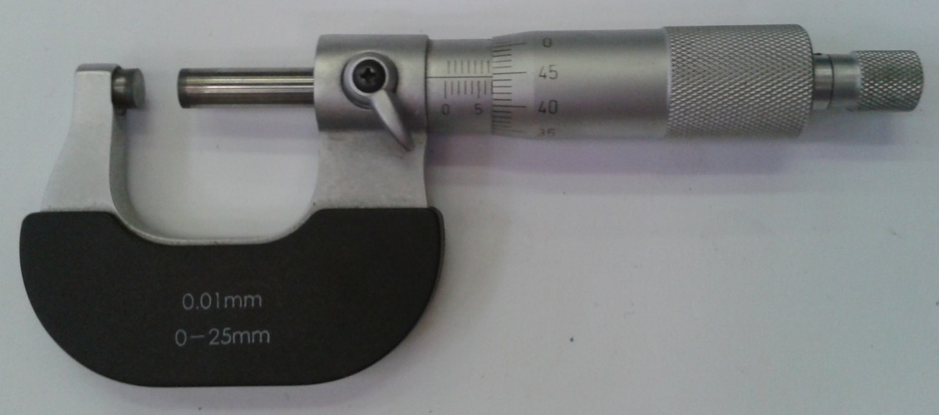
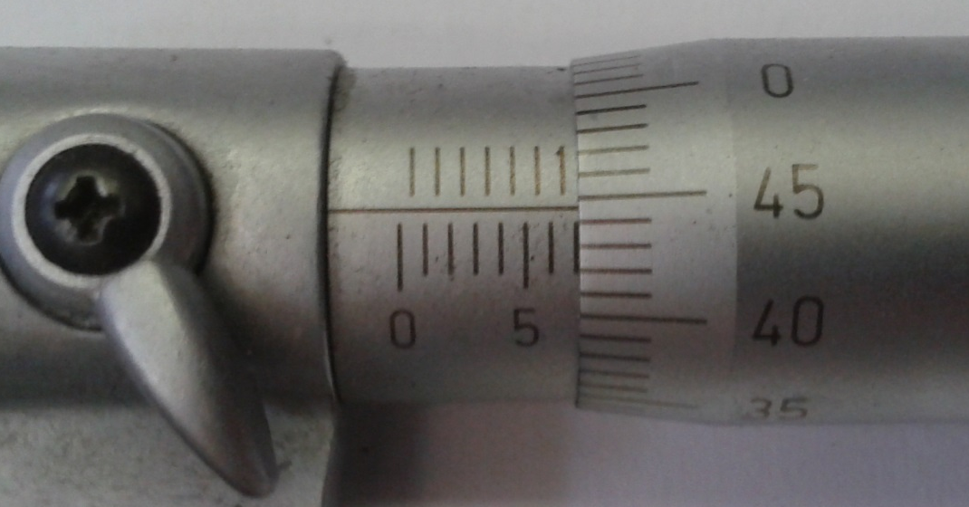
Leolvasás
Mérődobon lévő skála, két vonal között 0,01mm
A számok oldalán egész értékek, a másik skálán az 0,5-es értékek
6 egész mm
+0,5mm
+0,45mm
A mért érték 6,95mm (felfelé kerekítve)

Slide 39
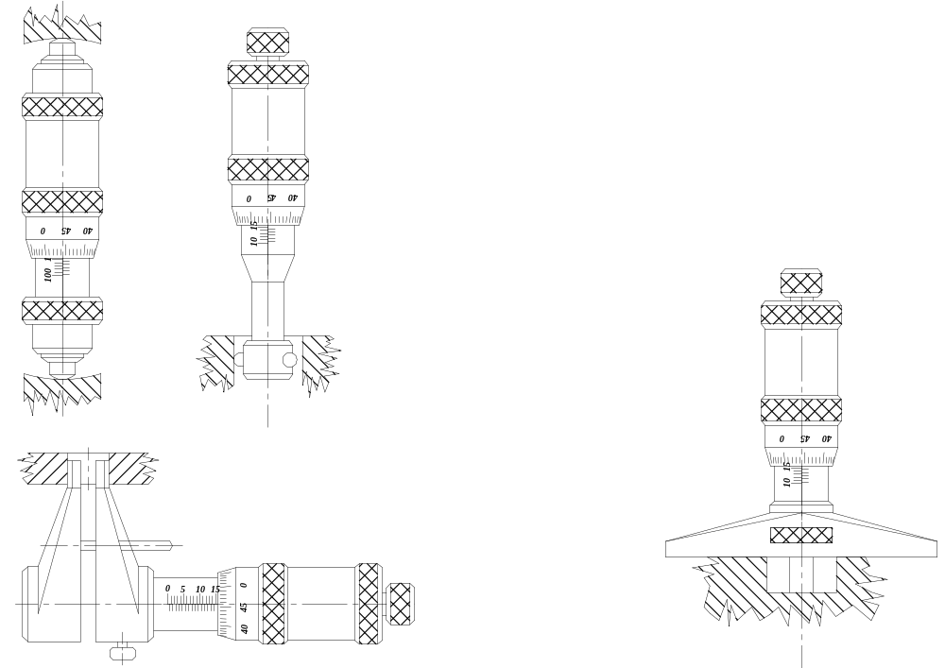
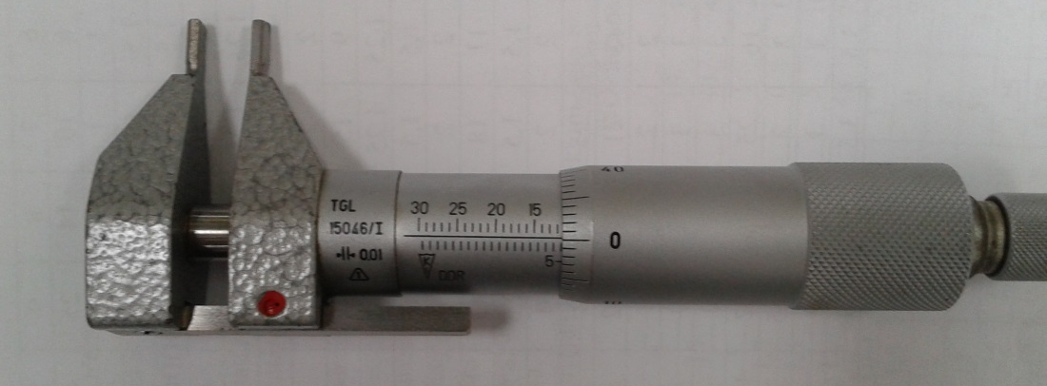
Mikrométer: csőrös mikrométer
Furatok ill.
Hornyok mérésére
5-30, ill.
25-50mm mérési tartomány

Slide 40
Mikrométerek fajtái
Belsőméret-mikrométer
Furatmérő-mikrométer
Mélységmérő-mikrométer

Slide 41
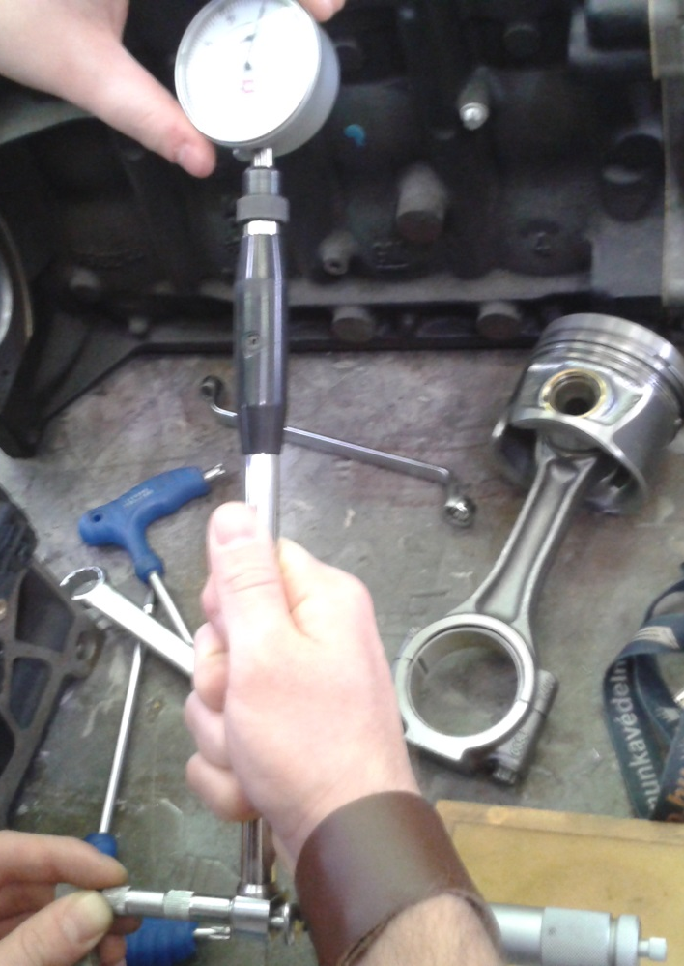
Furatátmérő mérés mérőóra segítségével
Mérőóra – csak eltérést mér
Mérési tartományát a hozzá kapott csapok segítségével beállítjuk
Etalon (egyéb esetben mikrométer használata etalonként) segítségével az adott méretre kalibráljuk

Slide 42
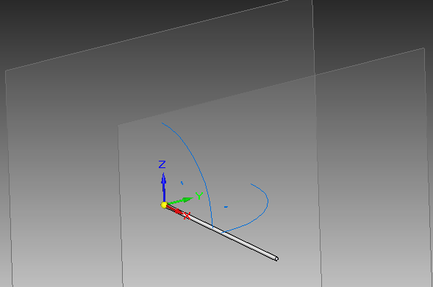
Furatátmérő mérés mérőóra segítségével (kalibrálás az adott etalonhoz)
A párhuzamos felület (mikrométer mérőpofái, etalon) között a legrövidebb táv megtalálása két síkon történik
A legrövidebb táv a mérőóra mutató forgásának irányváltási helye
A mérőóra skála nullájának állítása erre pontra (a nulláról: „könnyű hozzáadni és kivonni, könnyen jegyezhető érték”)
Megfigyelni átmérő növekedés v. csökkenés esetén melyik irányba fordul el a mutató

Slide 43
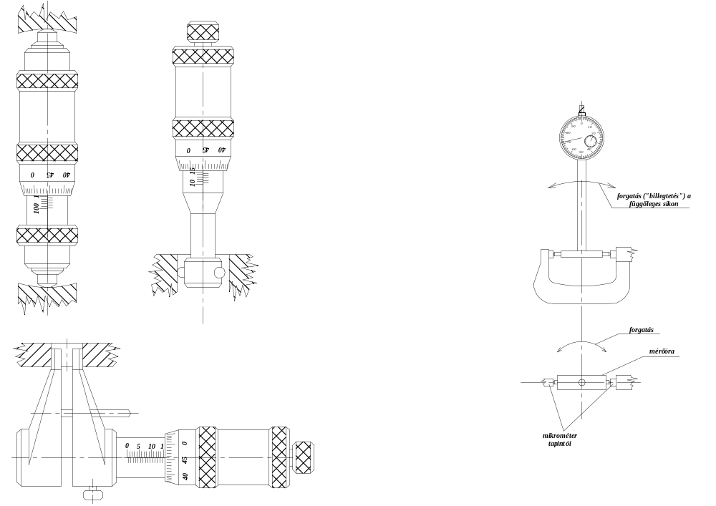
Furatátmérő mérés mérőóra segítségével (kalibrálás az adott etalonhoz)
A párhuzamos felület (mikrométer mérőpofái, etalon) között a legrövidebb táv megtalálása két síkon történik
A legrövidebb táv a mérőóra mutató forgásának irányváltási helye
A mérőóra skála nullájának állítása erre pontra (a nulláról: „könnyű hozzáadni és kivonni, könnyen jegyezhető érték”)
Megfigyelni átmérő növekedés v. csökkenés esetén melyik irányba fordul el a mutató

Slide 44
Furatátmérő mérés mérőóra segítségével (lépések)
Az adott furat mérése tolómérővel (mért érték pl: Ø79,2)
Megfelelő mérési tartománnyal rendelkező mikrométer kiválasztása ( 75-100mm)
Mikrométer vizsgálata (37.dia-5 lépés) és befogása a tartójába
A mikrométer beállítása – a tolómérőn leolvasott értékre- egész értékre kerekítve (század pontosságra pl. Ø79,00)
A mikrométer mérődobjának rögzítése
Mérőóra vizsgálata (46.dia-4 lépés)
Mérőeszköz összeszerelése megfelelő cserélhető csúccsal az adott átmérőhöz, megfelelő rögzítést alkalmazva (a mérési tartományába az Ø79 beletartozzon)
Mérőeszköz kalibrálása az etalonhoz - mikrométerhez (Ø79,00) (42 dia-4 lépés)
Mérés elvégzése – az eltérés helyes leolvasása (fontos a mutatató a nullához képes milyen irányban fordul el és az mit jelent – növekedést v. csökkenést)

Slide 45
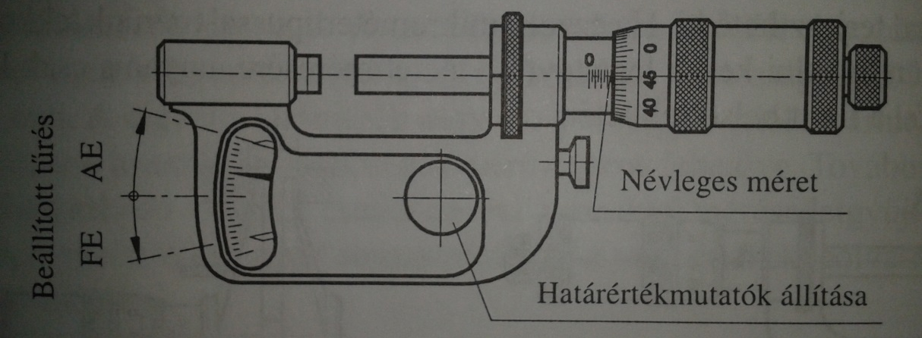
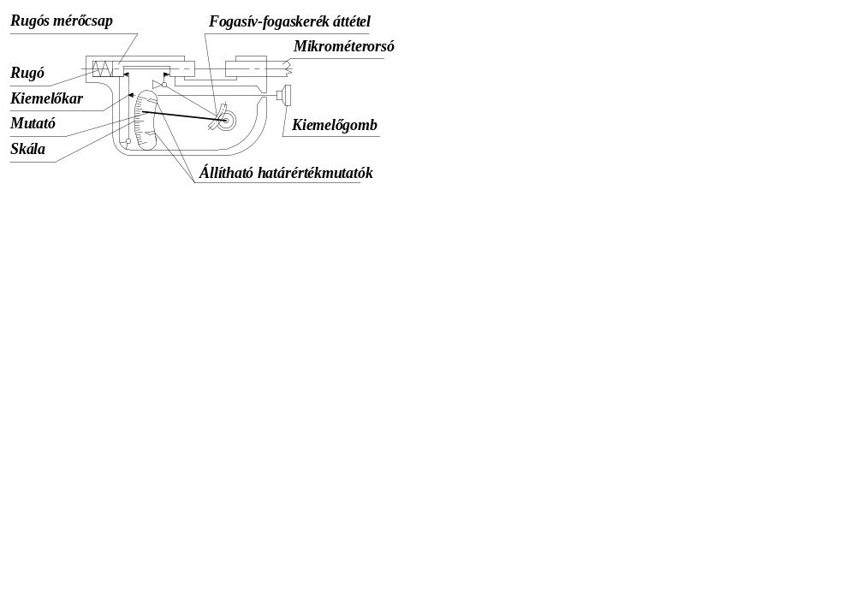
Lengőnyelves mikrométer: passzaméter
Méretet mérőhasábbal állítják be, mutatója a 0 értéken álljon
Mérési tartománya 25mm
Mérési tartományuk ±80 vagy±160µm
A darab cseréje a kiemelőgomb megnyomásával történik

Slide 46
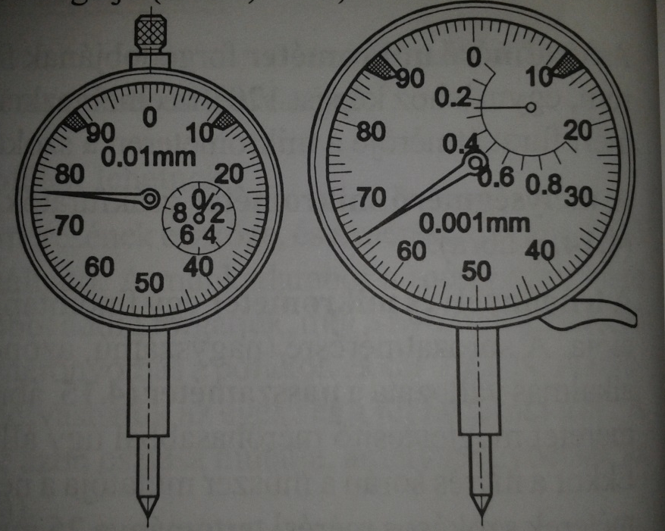
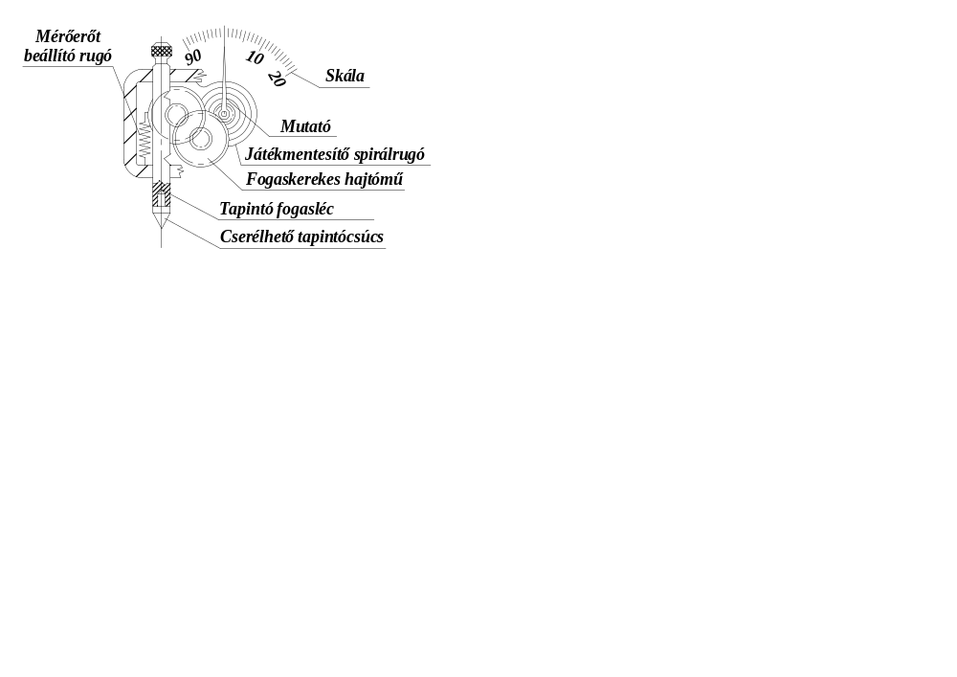
Mérőóra
Mérőeszköz pontossága:
0,01 pontosságú – (10mm méréshatárú)
0,001 pontosságú – (1mm méréshatárú)

Slide 47
Mérés előtti teendők
Mérőóra mérési tartományának vizsgálata
  0-3mm
  0-10mm
  0-50mm
  Stb.
Mérőóra mérési pontosságának vizsgálata (0,01mm a jellemző)
Mérőóra cserélhető tapintócsúcs rögzítésének vizsgálata
Mérőóra működési finomságának ellenőrzése

Slide 48
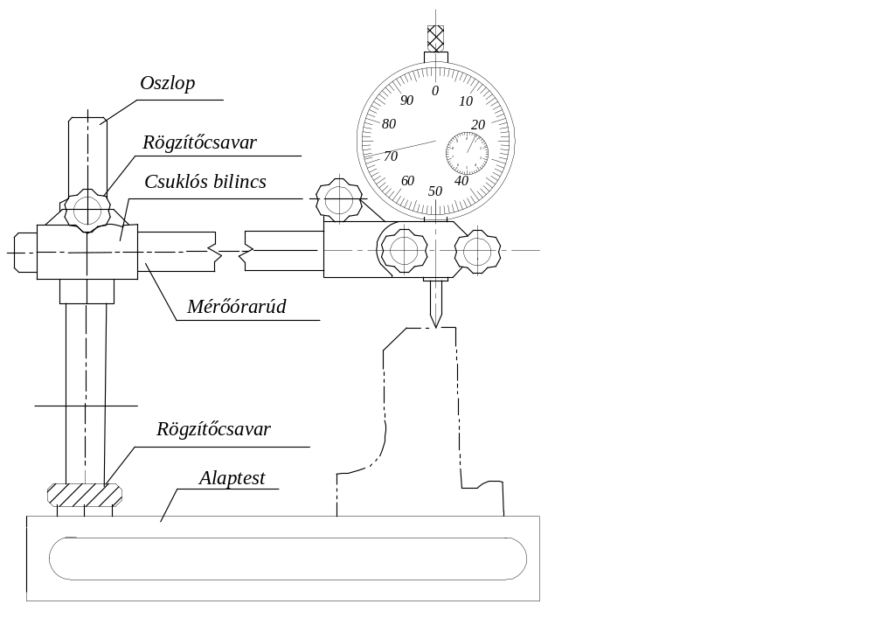
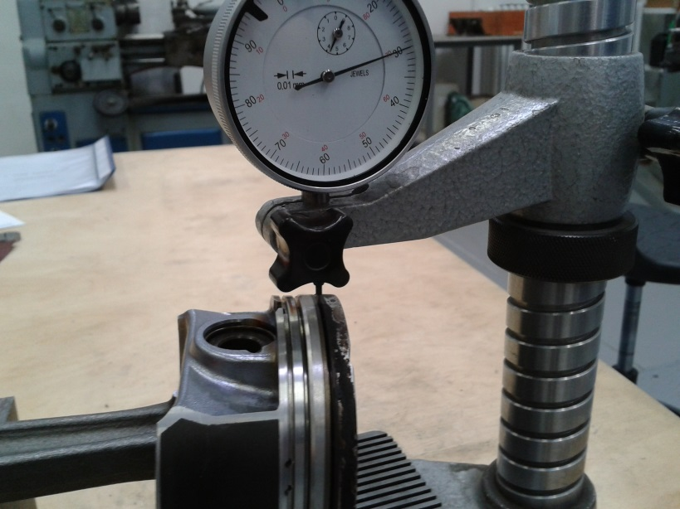
Mérőóra
Mérőóra állványon:
speciális mérések
síklapúság mérése
párhuzamosság mérése
egyéb eltérés mérése
Dugattyúgyűrű beszúrás mértékének mérése (speciális mikrométer hiánya esetén)

Slide 49
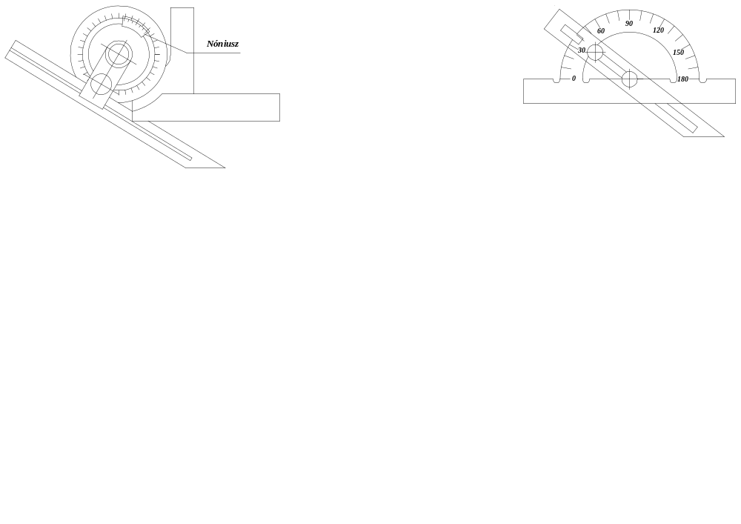
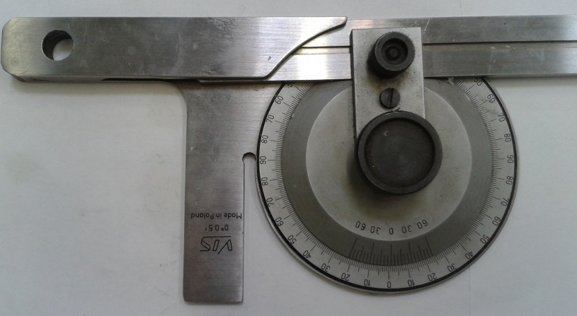
Szögmérő
Nóniusz nélküli
Nóniusszal

Slide 50
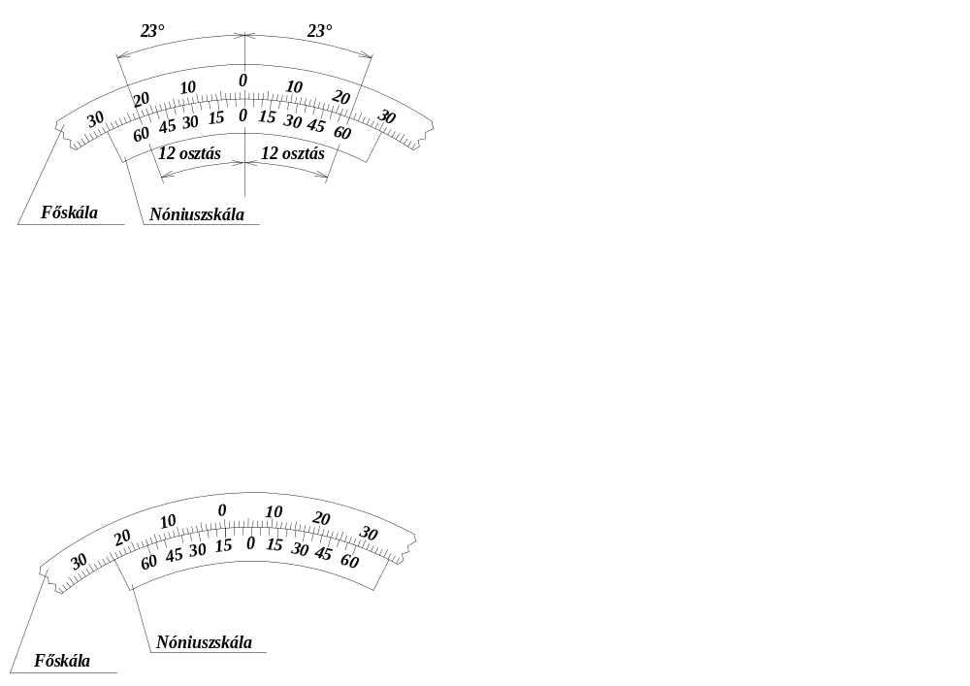
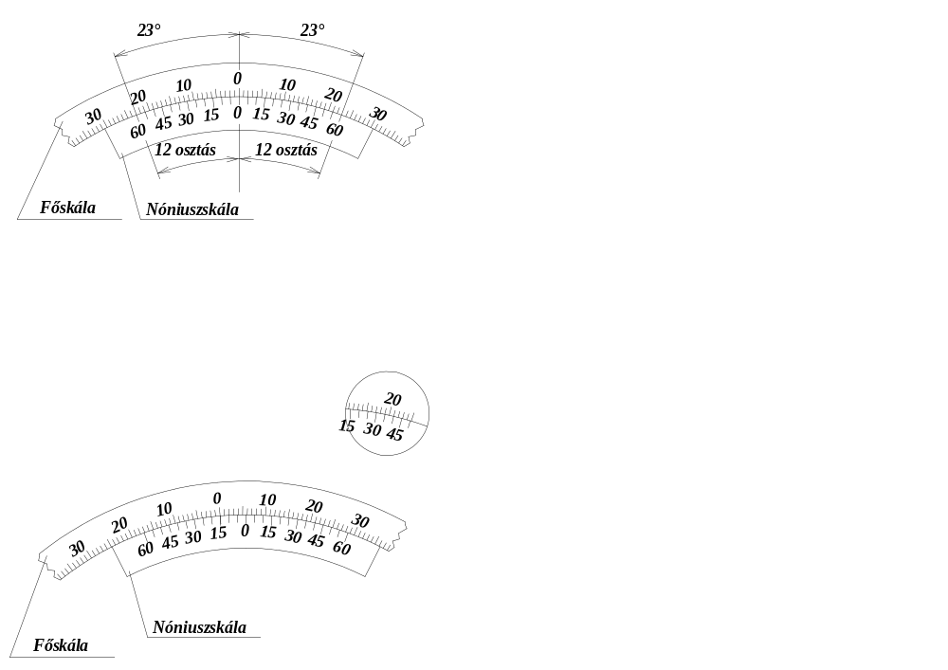
Szögmérő leolvasása
Szögmérés
5°40’

Slide 51
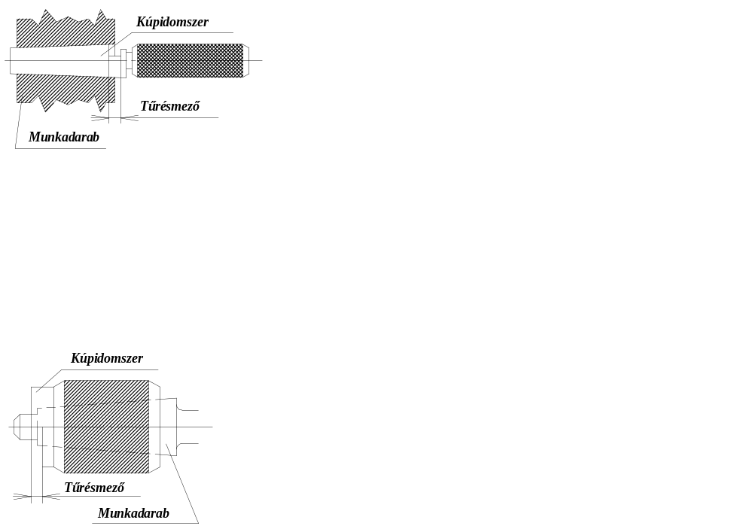

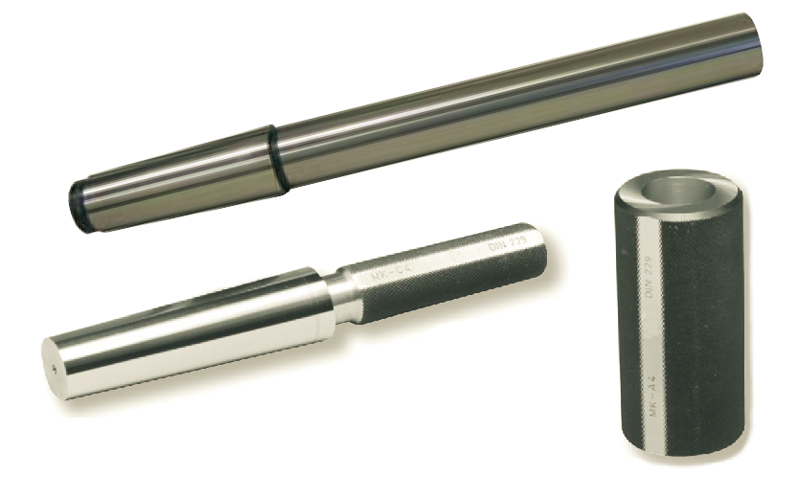
Kúpmérés idomszerrel
Az ellenőrizendő kúp ellendarabja
A vizsgált darabnak a tűrésmezőbe kell esnie
Az idomszert v. munkadarabot vékony jelzőfestékkel látják el - ez jelzi az érintkezés helyét
Külső kúpidomszer
Belső kúpidomszer

Slide 52
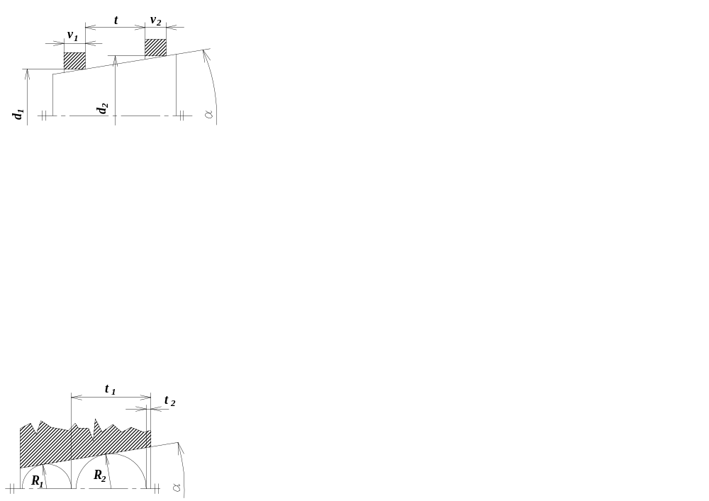
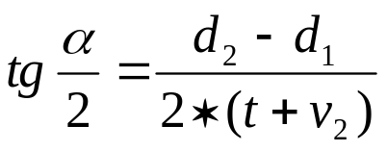
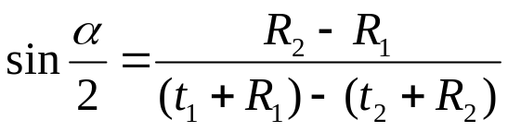
Kúpmérés mérőgyűrűvel és mérőgolyóval
Mérőgyűrűk alkalmazása
félkúpszög számítása
Mérőgolyók alkalmazása
félkúpszög számítása

Slide 53
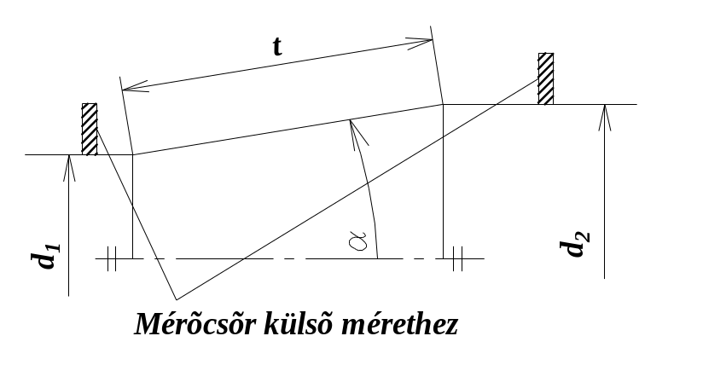
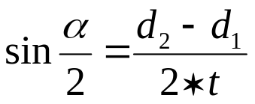
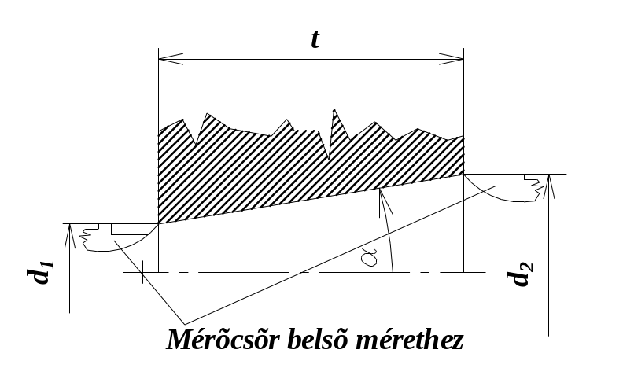
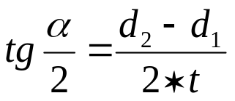
Kúpmérés tolómérő segítségével
Félkúpszög számítása
Félkúpszög számítása

Slide 54
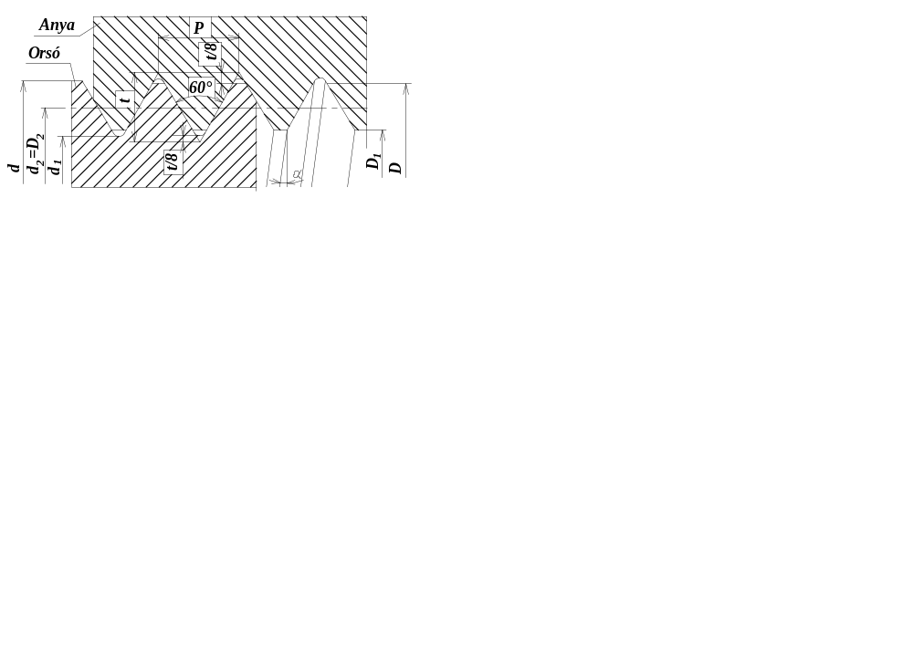
Menetek és mérésük
A 60°-os profilszögű metrikus menet főbb jellemzői:
P - menetemelkedés
D=d - a menet névleges mérete
t – menetmélység
D₂=d₂ - az orsó középátmérője
d₁ - az orsó magátmérője
D₁ - az anya magátmérője
α - a közepes menetemelkedési szög

Slide 55
Menetek és mérésük
Csoportosításuk:
Állandó mértékű menetmérő eszközök
  Menetfésű
  Menetellenőrző idomszerek
    Dugós
    Gyűrűs
    Görgőfésűs
Változtatható mértékű menetmérő eszközök

Slide 56
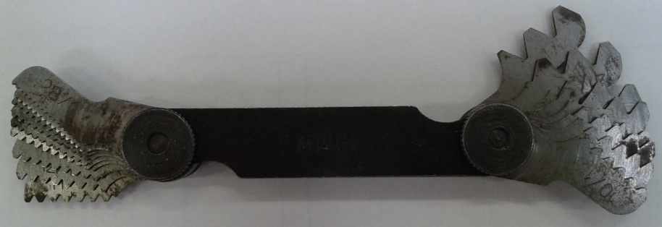
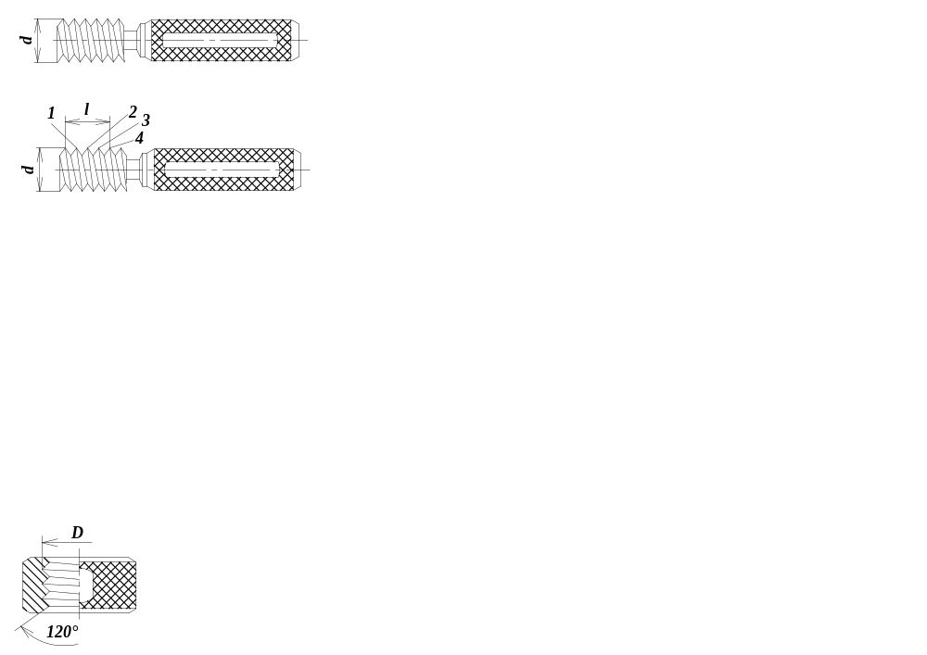
Menetmérés
Menetfésű
Menet mérése tolómérő segítségével:
d->menet névleges mérete
l-> mért hossz
1,2,3,4 -> a mért hosszon lévő menetek száma
Pl.: (metrikus menetnél)
d=10; l=6 menetszám=4-> M10x1,5

Slide 57

Menetellenőrző idomszerek
Dugós idomszer – anyamenetek ellenőrzéséhez
Gyűrűs idomszer – orsómenetek ellenőrzéséhez
Görgőfésűs menetellenőrző idomszer – orsómenetek ellenőrzéséhez, nem végez teljes felületi ellenőrzést

Slide 58




Menetmérő mikrométer
Orsómenetek közép- és magátmérőjének mérésére alkalmas
Felépítése egyezik a mikrométerével
Középátmérő méréséhez 60° ékszögű mérőbetétek
Magátmérő méréséhez 45° ékszögű mérőbetétek

Slide 59

Menetmérő csap
Az orsómenet legpontosabban nagypontosságú mérőcsapokkal mérhető
A mért méretből számítással v. táblázatból meghatározható a középátmérő

Slide 60

Tűrések
Csapok eltérései
Lyukak eltérései

Slide 61

Illesztések
Könnyen eltávolítható csapágy | G7,H7
Nagyobb pontosságú csapágy | H6, J7
Ø47H7 | +0,025
 | 0
Ø47H6 | +0,016
 | 0
Furathoz
Csaphoz

Slide 62


Méretellenőrzés idomszerrel
Dugós furatmérő idomszer
Villás csapmérő idomszer

Slide 63
Alakhűség vizsgálata
Alaktűrés:
  Egyenesség,
  Síklapúság,
  Köralakúság,
  Hengeresség,
Helyzettűrések:
  Párhuzamosság,
  Merőlegesség,
  Hajlásszög,
  Radiális ütés,
  Homlok ütés,
  Teljes radiális ütés,
  Teljes homlok ütés,
  Szimmetria,
  Egytengelyűség,
  Pozíció.

Slide 64

Egyenesség
A henger valóságos tengelyének egy t=0,01mm átmérőjű tűréshengeren belül kell elhelyezkednie

Slide 65
Síklapúság
A valóságos felületnek egymástól t=0,01mm távolságban lévő két párhuzamos sík között kell elhelyezkednie

Slide 66
Köralak
Bármely keresztmetszet valóságos körvonalának egymástól t=0,1mm távolságban lévő két koncentrikus kör között kell elhelyezkednie

Slide 67
Hengeresség
A valóságos hengerpalástnak egymástól t=0,1mm távolságban lévő két koaxiális henger között kell elhelyezkednie

Slide 68
Adott profil alaktűrése
A rajz síkjával párhuzamos metszettel előállított bármely valóságos profilvonalnak két olyan vonal közé kell esnie, amelyek t=0,05mm átmérőjű körök burkológörbéjeként adódnak.

Slide 69
Adott felület alaktűrése
A valóságos felületnek t=0,01mm átmérőjű gömbök két burkolófelülete közé kell esnie, a gömbök középpontjai az ideális geometriai alakon helyezkednek el.

Slide 70
Párhuzamosság
A tűrésezett tengelynek két, a vonatkoztatási tengellyel párhuzamos, egymástól t=0,5mm távolságban lévő vonal közé kell esnie. A síkra vetített tűrésmező vízszintes.
A tűrésezett tengelynek, a vonatkoztatási tengellyel párhuzamos, t=0,5mm átmérőjű hengeren belül kell elhelyezkednie.
A tűrésezett felületnek két, az A vonatkoztatási tengellyel párhuzamos, egymástól t=0,01mm távolságban lévő felület közé kell esnie.

Slide 71

Merőlegesség
A furat valóságos tengelyének egy t=valóságos felületnek t=0,1mm átmérőjű hengerben kell elhelyezkednie. A henger a vonatkoztatási síkra merőlegesen áll.

Slide 72
Hajlásszög
A tűrésezett felületnek (valóságos felületnek) két, egymással párhuzamos egymástól t=0,05mm távolságban lévő sík közé kell esnie.

Slide 73
Radiális ütés
Az A vonatkoztatási tengely körüli megforgatás során a radiális ütés a tengelyre merőleges egyetlen mérősíkban sem lehet nagyobb t=0,05mm tűrésnél.

Slide 74

Homlok ütés
Az A vonatkoztatási tengely körüli megforgatás során a tetszőleges r sugáron mért homlokütés nem lehet nagyobb, mint t=0,05mm.

Slide 75
Teljes radiális ütés
Az A-B körüli többszöri megforgatás és axiális eltolás során az összes pontnak az egymástól t =0,05 távolságban lévő két olyan henger által alkotott tűrésmezőn belül kell esnie, amelyek tengelyei egybeesnek az A-B vonatkoztatási tengellyel.

Slide 76
Teljes homlok ütés
Az A vonatkoztatási tengely körüli többszöri megforgatás és axiális eltolás esetén a tűrésezett felület összes pontjának két, egymástól
t =0,05 távolságban lévő egymással párhuzamos sík közé kell esnie.

Slide 77
Szimmetria
A horony tűrésezett középsíkjának (valóságos középsík) két, egymástól t=0,08 távolságban lévő, párhuzamos sík közé kell esnie, amelyek a vonatkoztatási középsíkhoz képest szimmetrikusan helyezkednek el.

Slide 78

Egytengelyűség
A nagy átmérő valóságos tengelyének egy t=0,02 hengerben kell elhelyezkednie. A tűréshenger a vonatkoztatási tengellyel koaxiális.

Slide 79

Pozíció
A furat valóságos tengelyének egy t=0,1 mm átmérőjű tűréshengeren belül kell elhelyezkednie, amelynek tengelye az elméletileg pontos helyen van.
A 3 felület mindegyikének két, egymástól t=0,1 mm távolságban lévő, párhuzamos sík közé kell esnie. A tűréssíkok a felület elméleti helyzetéhez szimmetrikusak.

Slide 80


Alakellenőrzés
Acél élvonalzók szokásos kialakítása
Acél élvonalzóval történő mérés a fényt alkalmazva

Slide 81

Párhuzamosság mérése
Sík felületen állványos mérőóra segítségével történik a mérés
A munkadarab felületén több helyen történő mérése (min3 helyen)

Slide 82
Síklapúság ellenőrzése
Állványos mérőóra alkalmazásával történik
Sík felületre helyezett munkadarabbal
A darabot mozgatva a mérőóra kitérését kell figyelni
Fontos, a munkadarab felfekvő és mért felületének párhuzamosságának figyelembe vétele

Slide 83


Köralak ellenőrzése
Ovalitás
két egymásra merőleges méret eltérését jelenti
Sokszögűség
Hárompontos műszerrel mérhetjük, vagy prizmába, illetve csúcsok közé fogva mérőóra segítségével

Slide 84

Sokszögűség mérése mérőóra segítségével
Központfurattal rendelkező tengelyt csúcsok közé fogva vizsgálunk
Központfurat nélküli tengelyt prizmára helyezve mérünk
A tengelyt más helyen is mérjük, ezzel kiküszöbölve a tengely deformációját (görbeségét)

Slide 85


Tengelygörbeség vizsgálata
A vizsgált felületen köralak tűrés ellenőrzés
Csúcs közötti mérés mérőóra segítségével, a szögelfordulást figyelve, a d₂ majd d₃ átmérőn ütést mérni

